Slide 1
Pertemuan 3
Judul : FOTO FREEZ
T.I.U : Mahasiswa dapat mengambil moment objek bergerak menjadi tidak bergerak.
T.I.K : Mahasiswa di ajarkan cara mengatur
Kecepatan dan Diafragma untuk menangkap objek yang bergerak itu menjadi suatu objek yang diam,dengan latar belakang yang bergerak.

Slide 2
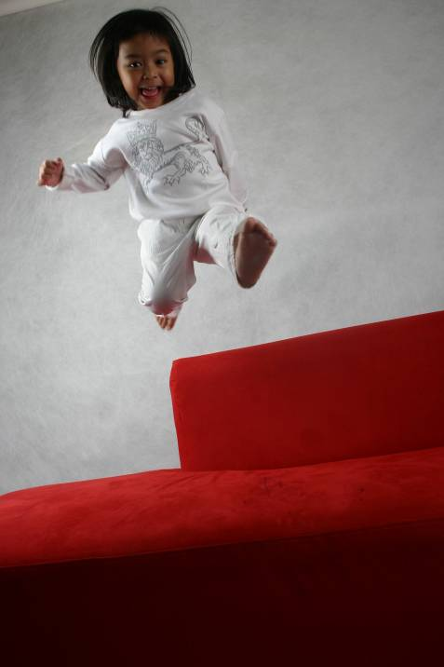
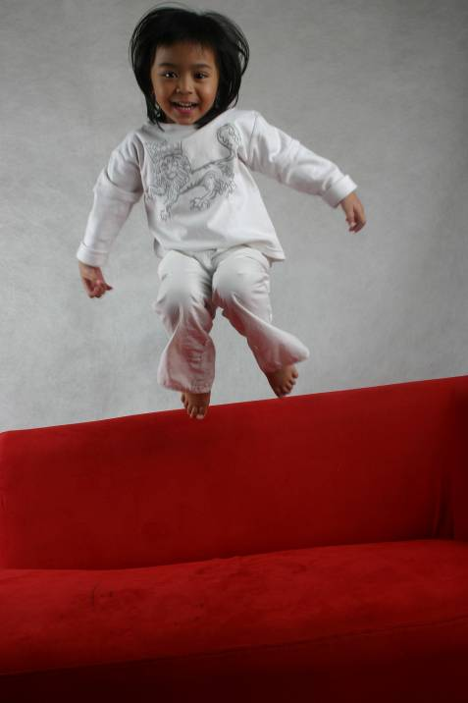
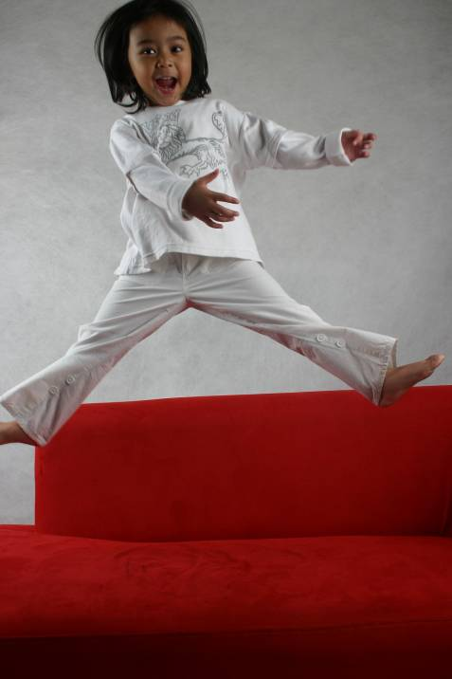
Contoh Foto Freez

Slide 3
Alamat Email pertemuan 3
www.pbase.com/dubphoto
www.sportillustrated.com
www.sportphoto-parenyi.html
www.shutterstock.com

Slide 4
Materi perkuliahan 3
Kecepatan Rana (jendela cahaya)
Membuka menutup rana walaupun hanya satu per sekian detik akan menghasilkan pengaruh langsung terhadap efek gerak yang akan terekam ke atas film.
Sebuah motor balap yang melaju kencang dengan kecepatan 100km/jam. Dalam 1 detik jarak yang ditempuhnya adalah 100.000m : 3600dtk = 27,78m.Bila kita memotret dengan kecepatan 1 dtk tanpa kita mengikuti objek tersebut dan kamera kita taruh diatas tripod,selama rana membuka motor balap tersebut sudah berpindah posisi sejauh 27,78m dari posisi semula.Maka foto yang akan kita dapati adalah kelebatan motor tersebut,sedangkan gambar motornya tidak akan terekam diatas film.
Beda jika menggunakan kecepatan 1/4000dtk.Dengan kecepatan rana tersebut,motor hanya akan bergerak 0,6945cm(27,78 : 4000). Dengan kecepatan seperti itu akan cukup cepat menghentikan objek yang bergerak. Tapi harus diperhatikan juga tersedianya cukup cahaya yang ada.Selain cahaya yang harus diperhatikan adalah bukaan diafragma yang besar, dan asa/iso yang cukup tinggi.
-

Slide 5
- Kecepatan Rana Tinngi
Pada kecepatan rana ini pesawat jet pun akan tertangkap oleh kamera dan terekam oleh film.Contoh pesawat jet yang terbang dengan kecepatan 800km/jam dapat di tangkap dengan kecepatan rana 1/8000dtk.
Untuk menghentikan gerak dari objek yang bergerak kecepatan yang rana yang minimum adalah 1/250/dtk misalnya seorang yang sedang melompat, pemain basket, orang lari.

Slide 6
Tugas mahasiswa 3
Buatlah 1 karya foto dengan kecepatan rana tinggi , dari objek yang bergerak cepat menjadi objek yang tidak bergerak(freez) dan 1 foto kecepatan rana rendah (panning), dengan hasil cahaya yang normal dan tajam.
(Acuan Freez : Mobil/motor berjalan dgn kec 100km speed I/4000, f/5,6,ASA/ISO 400)
(Acuan Panning Mobil/motor balap kec.100km/jam : speed I/30dk,f/8, ASA/ISO 400

Slide 7
Materi pendukung pertemuan 3
Untuk menambah perbendaharaan foto freez anda bisa melihat majalah-majalah sport, terutama olahraga otomotif. Atau dapat juga di majalah tentang mobil dan automotif.

